Slide 1
LP19
Diffraction de Fraunhoffer
Tamara Bardon-Brun

Slide 2
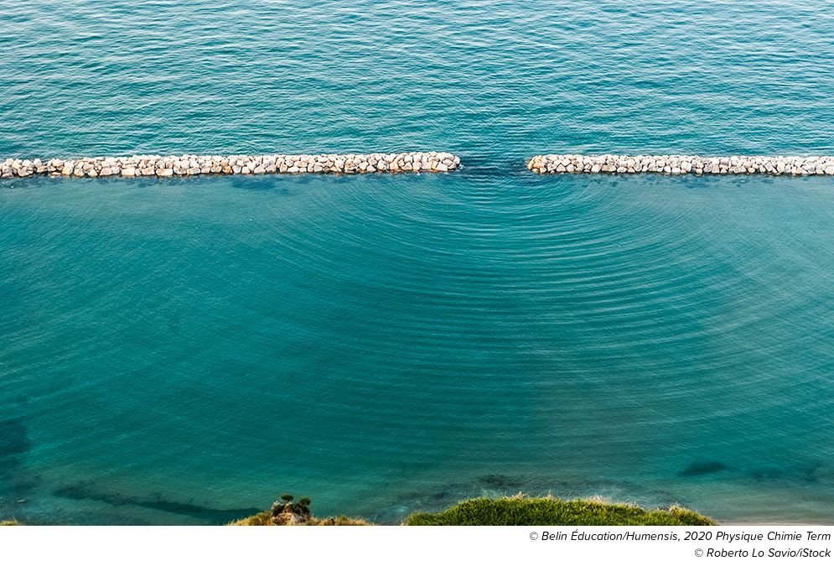
Diffraction
© Belin Education/Humensis, 2020 Physique Chimie Term
© Roberto Lo Savio/iStock

Slide 3
Principe de Huygens-Fresnel
Chaque point P d’une surface Σ atteinte par la lumière peut être considéré comme une source secondaire émettant une onde sphérique.
L’état vibratoire de cette source est proportionnel à celui de l’onde incidente en P et à l’élément de surface dΣ entourant le point P.
Les vibrations issues des différentes sources secondaires interfèrent entre elles

Slide 4
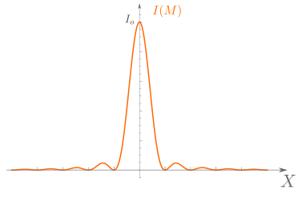
Diffraction par une fente rectangulaire

Slide 5
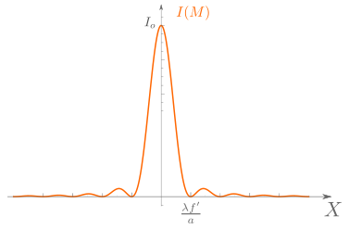
Diffraction par une fente rectangulaire

Slide 6
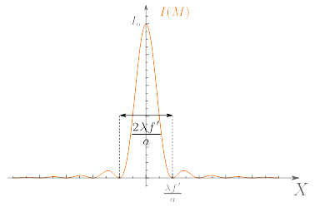
Diffraction par une fente rectangulaire

Slide 7
Influence des caractéristiques de la fente
https://phet.colorado.edu/sims/html/wave-interference/latest/wave-interference_en.html

Slide 8
Conclusion
- Limitations
Limitation ‘‘finesse’’ des faisceaux
  CD → DVD → bluray
Pouvoir de résolution des instruments d’optique
Étalement des faisceaux sur des longues distances
  Mesure distance Terre-Lune

Slide 9
Conclusion
- Applications
Diffraction aux rayons X en cristallographie
Filtrage optique
Strioscopie

